Slide 1




A. Informacje o zespole realizującym ćwiczenie
Nazwa przedmiotu: | Automatyka pojazdowa
Nazwa ćwiczenia: | Sieci wymiany danych
Data ćwiczenia: | 2019-03-27
Czas ćwiczenia: | 08:00 – 09:30
Zespół realizujący ćwiczenie: | Katarzyna Wątorska Jacek Wójtowicz Bartłomiej Mróz

Slide 2
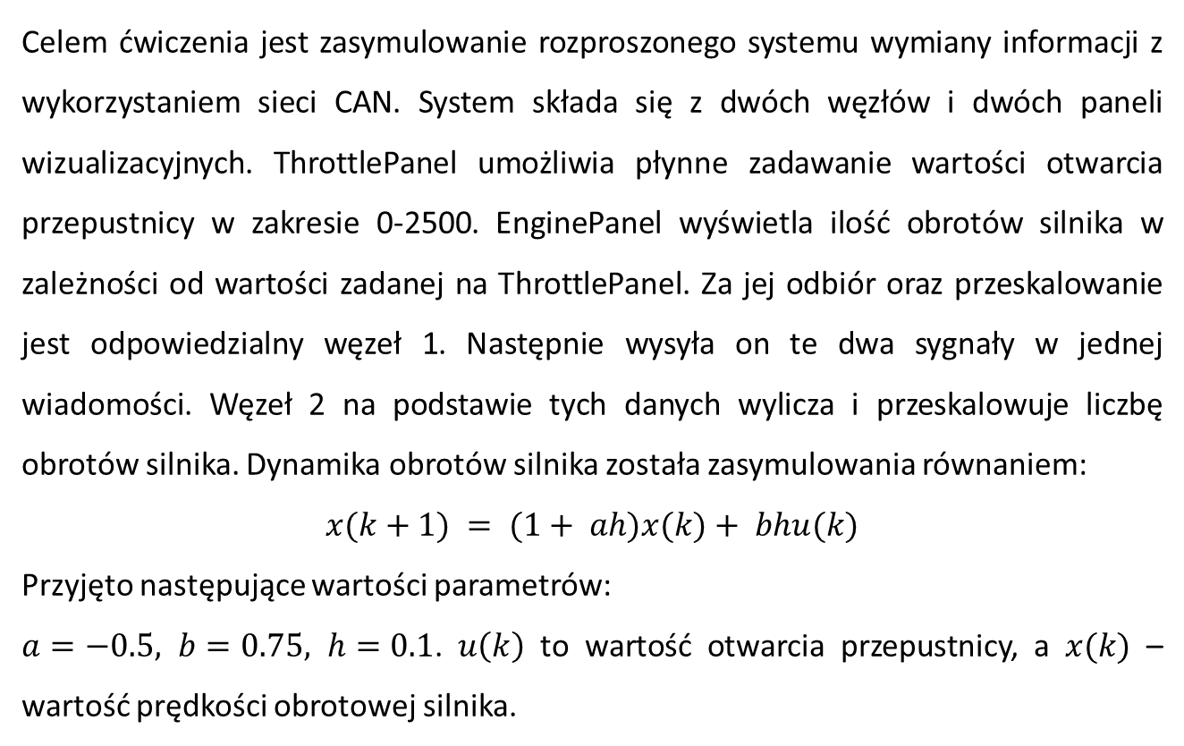
B. Sformułowanie problemu
Celem ćwiczenia jest zasymulowanie rozproszonego systemu wymiany informacji z wykorzystaniem sieci CAN. System składa się z dwóch węzłów i dwóch paneli wizualizacyjnych. ThrottlePanel umożliwia płynne zadawanie wartości otwarcia przepustnicy w zakresie 0-2500. EnginePanel wyświetla ilość obrotów silnika w zależności od wartości zadanej na ThrottlePanel. Za jej odbiór oraz przeskalowanie jest odpowiedzialny węzeł 1. Następnie wysyła on te dwa sygnały w jednej wiadomości. Węzeł 2 na podstawie tych danych wylicza i przeskalowuje liczbę obrotów silnika. Dynamika obrotów silnika została zasymulowania równaniem:
$$x(k+1) = (1+ ah)x(k)+ bhu(k)$$
Przyjęto następujące wartości parametrów:
$a=−0.5, b=0.75, h=0.1$. $u\left(k\right)$ to wartość otwarcia przepustnicy, a $x(k)$ – wartość prędkości obrotowej silnika.

Slide 3
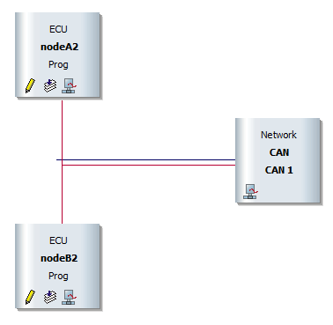
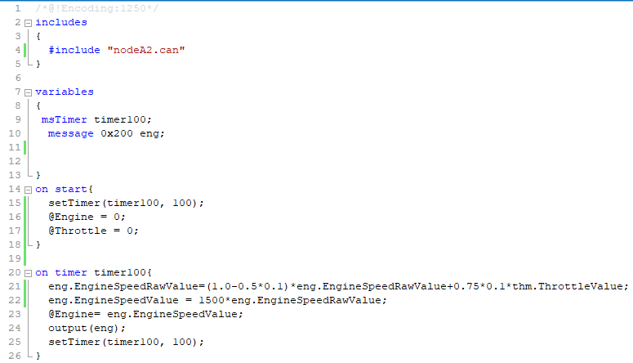
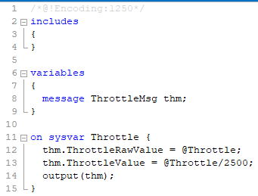
C. Sposób rozwiązania problemu
Schemat
Kod węzła A
Kod węzła B

Slide 4
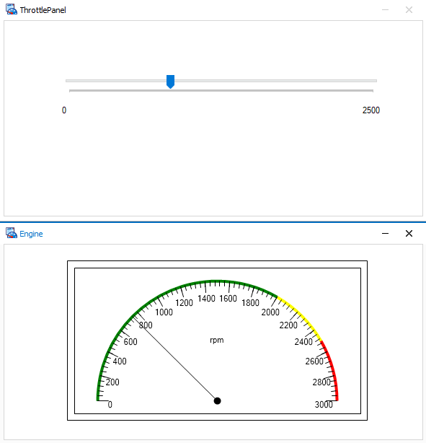
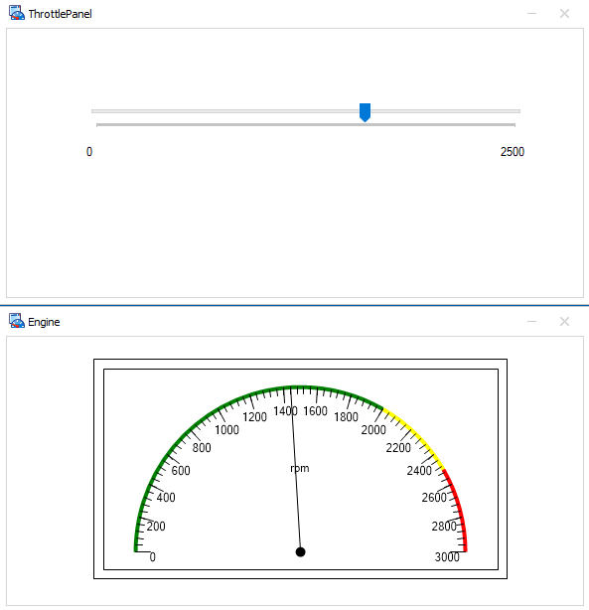
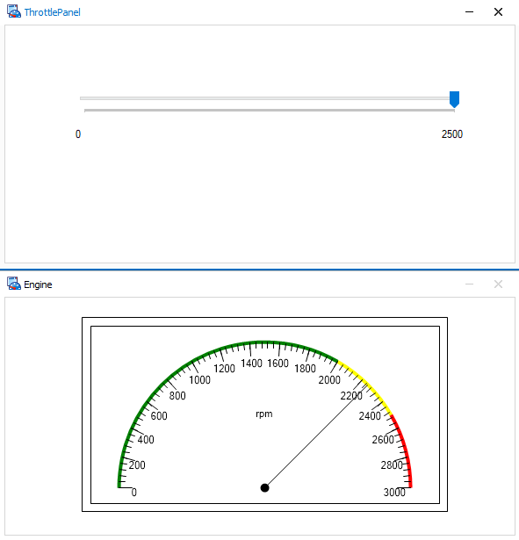
D. Wyniki
Przedstawiono działanie wskaźnika wartości prędkości obrotowej silnika dla trzech różnych wartości otwarcia przepustnicy.

Slide 5
E. Wnioski
W środowisku CANoe zaimplementowaliśmy zadany system wraz z dwoma panelami, do których przypisaliśmy zmienne globalne.
Dowiedzieliśmy się jak stworzyć elementy interfejsu użytkownika i połączyć je z wprowadzanymi wartościami. Nauczyliśmy się, w jaki sposób możemy symulować działanie elementów wykonawczych samochodu. Zdobyte informacje pozwalają nam na zasymulowanie we własnym zakresie takich elementów jak wskaźnik poziomu paliwa, licznik prędkości samochodu, wskaźnik temperatury itp.

